Slide 1
Государственное бюджетное общеобразовательное учреждение №806 Структурное подразделение №8 «Развитие творческих способностей воспитателя через ознакомление детей с народным творчеством»
Отчет по теме самообразования воспитателя старшей группы №6
Мосякиной Галины Емельяновны

Slide 2
Основные задачи по ознакомлению детей с народным творчеством:
Широкое использование фольклора (сказок, песен, частушек, пословиц, поговорок)
Знакомство с народным искусством
Знакомство с русскими народными играми
Знакомство с традиционными и обрядовыми праздниками

Slide 3
Теоретический этап работы включал приобретение и изучение
методической литературы по теме:
1.«Знакомство детей с русским народным творчеством»,
А.С. Куприна, Т.А. Бударина, и др., СПБ, «Детство-пресс», 2010 г.
2.«Истоки русской народной культуры в детском саду»,
автор-составитель И.Г. Гаврилова, СПб, «Детство-пресс»,2010 г.
3.«Воспитание духовности через приобщение дошкольников к традиционной праздничной культуре русского народа»,
Г.А.антонова, О.М. Ельцова, Н.Н.Николаева, СПб, «Детство-пресс», 2012 г.
4.«Ознакомление детей дошкольного возраста с русским народным творчеством (подготовительная к школе группа),
И.А. Бойчук, СПб, «Детство-пресс», 2013 г.
5.«Ознакомление детей дошкольного возраста с русским народным творчеством (старшая группа)»,
И.А. Бойчук, СПб, «Детство-пресс», 2013 г.
6. «Знакомство детей дошкольного возраста с русским народным декоративно-прикладным искуством»,
О.А. Скоролупова, Москва, «Скрипторий», 2003

Slide 4
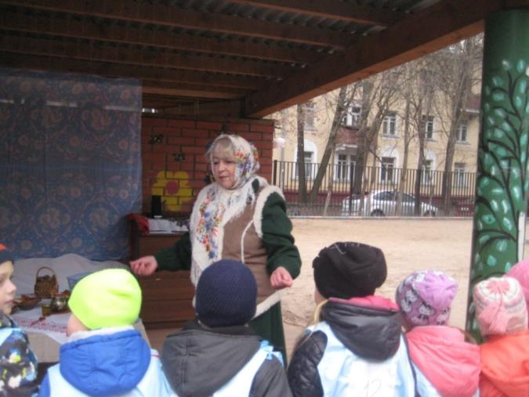
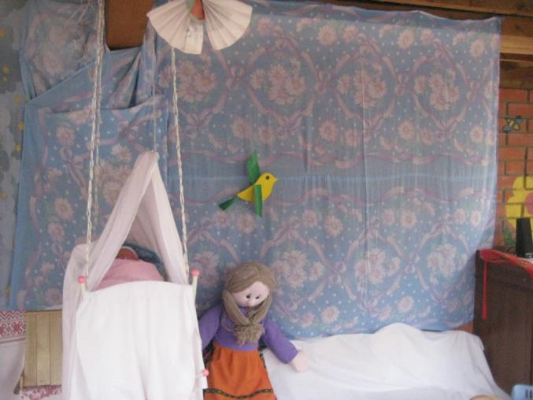
Синичкин день Вместе с ребятами вспомнили обычай , который отмечали наши предки – массовый прилет птиц-зимовок. В старину 12 ноября был обычай развешивать птичьи кормушки «Покорми птиц зимою- послужат они тебе весною».

Slide 5
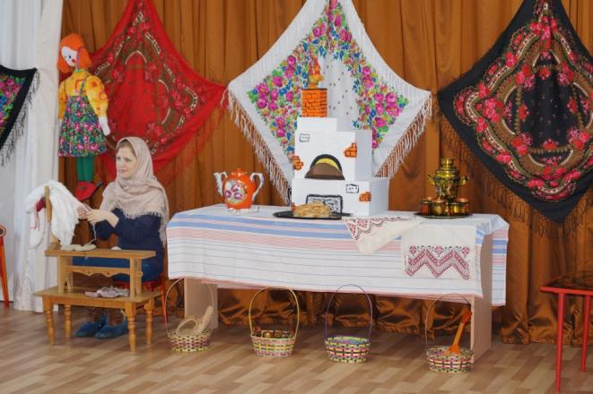
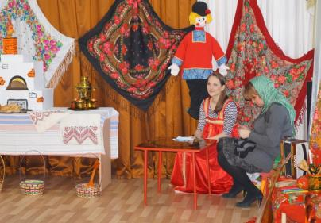
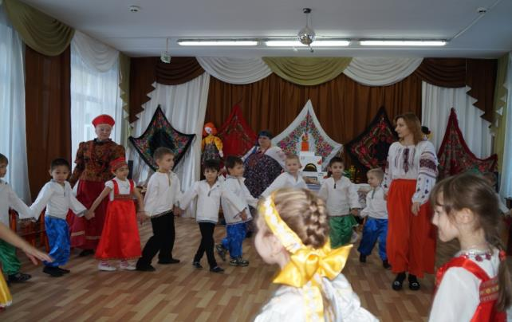
Зимние посиделки «Русская изба приглашает в гости»

Slide 6
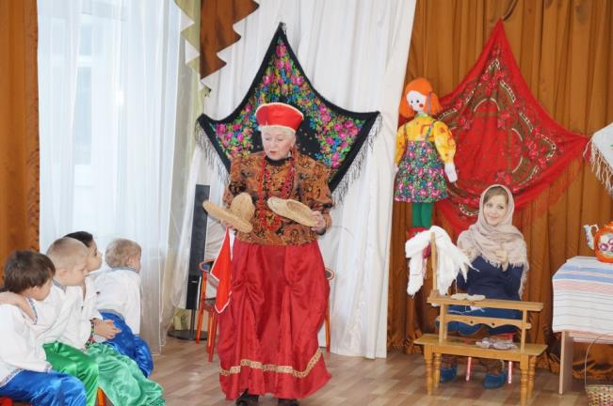
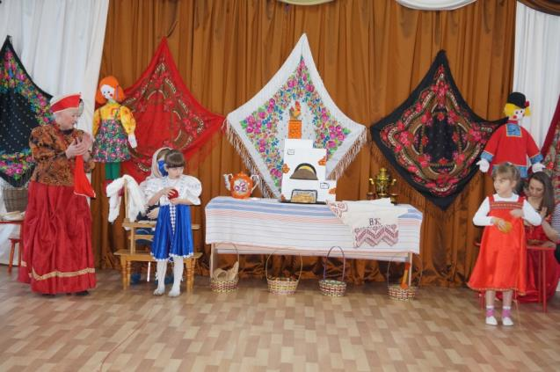
Зимние посиделки

Slide 7
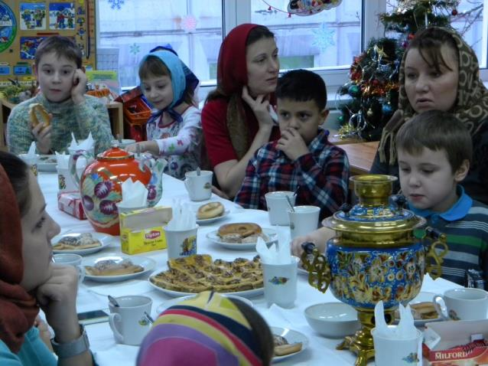
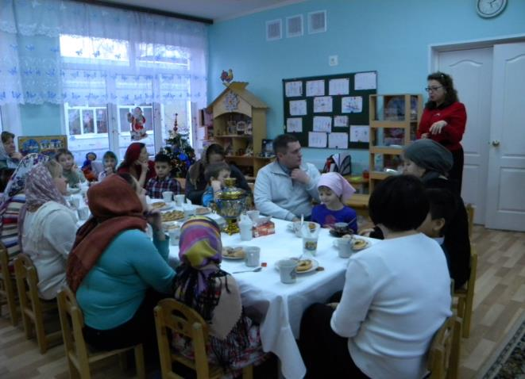
Зимние посиделки «Святки»

Slide 8
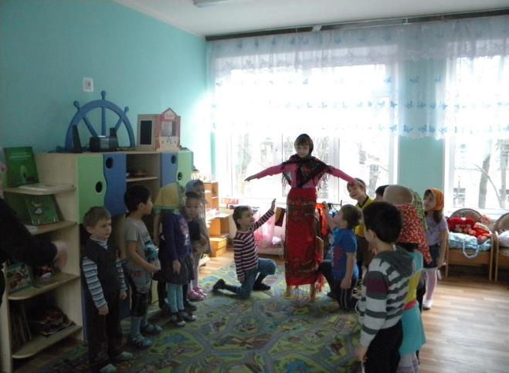
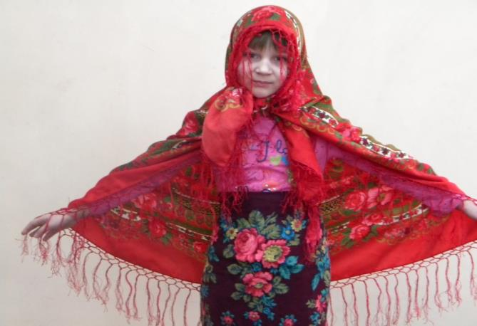
Празднуем масленицу

Slide 9
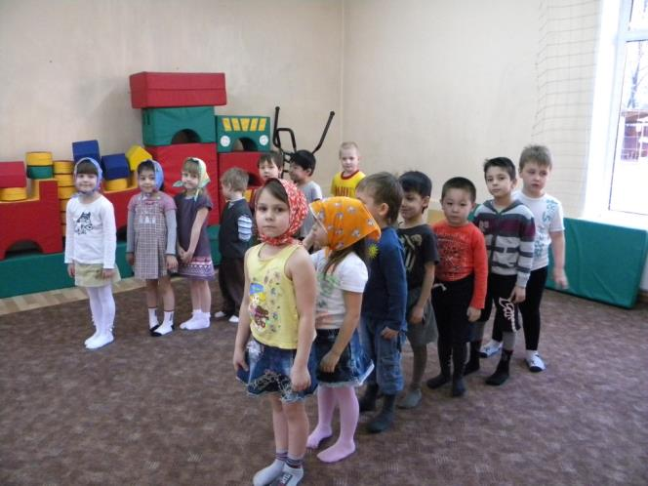
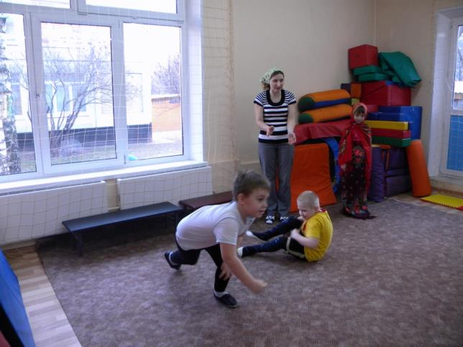
Веселая игра на масленицу «Лапти»

Slide 10
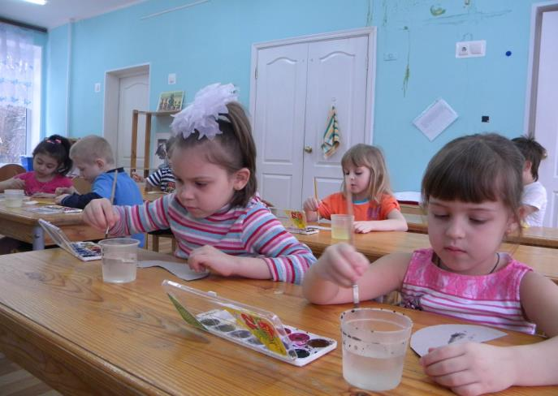
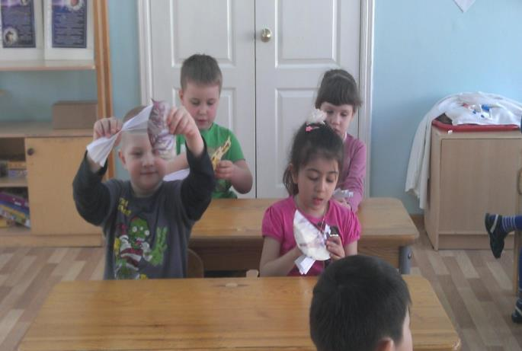
Изготовление жаворонков

Slide 11
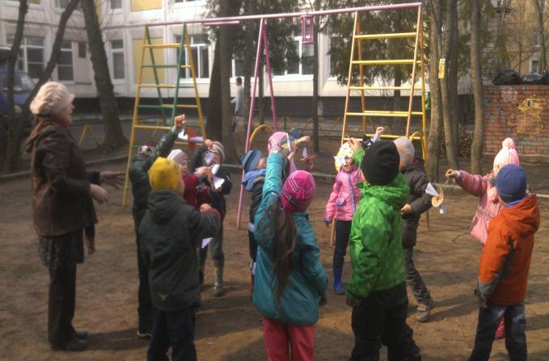
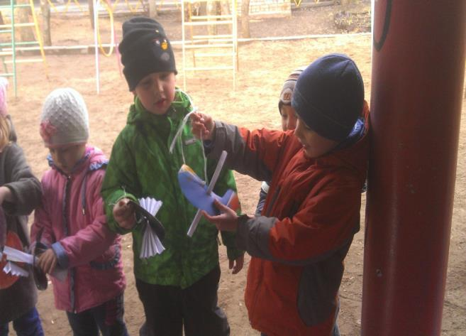
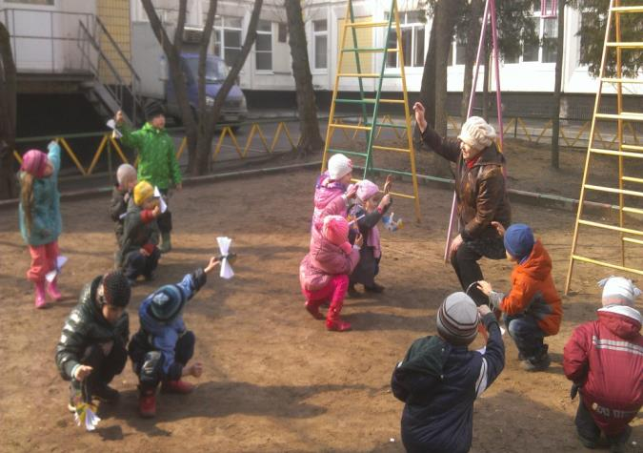
Встреча весны со своими поделками

Slide 12
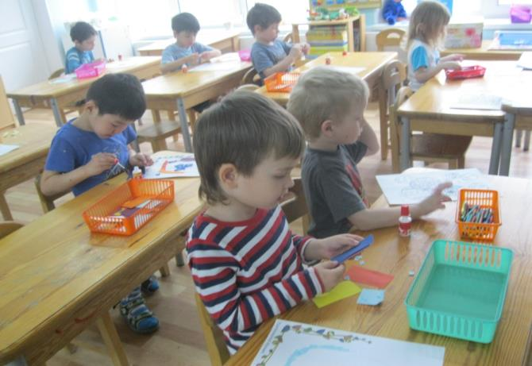
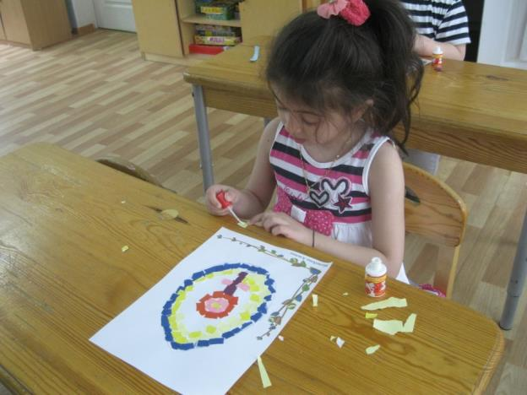
На пасху ребята выполняли обрывную аппликацию

Slide 13
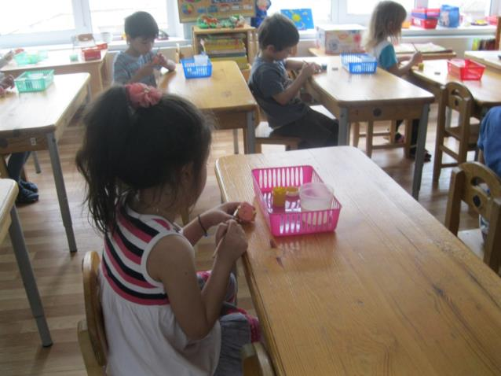
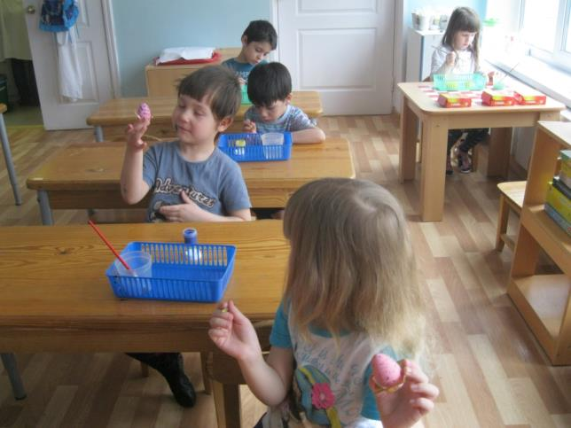
Знакомство с пасхальными традициями Раскрашивание пасхальных яиц

Slide 14
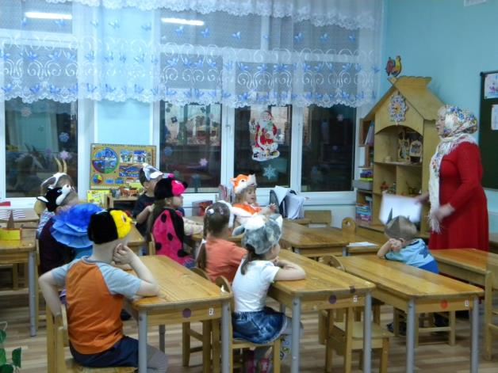
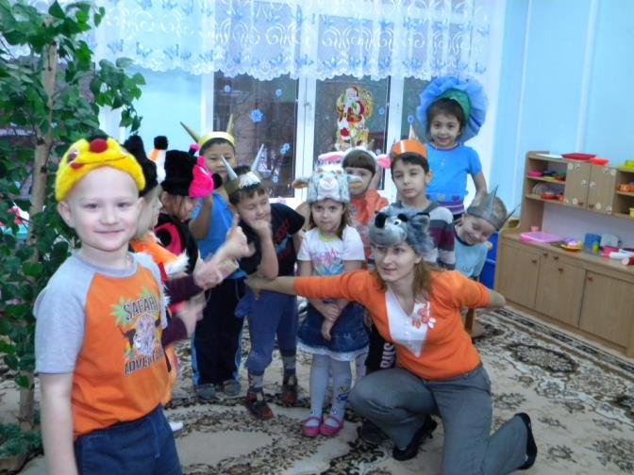
Открытый показ занятия по мотивам русской народной сказки «Волк и семеро козлят» «В семье жить не тужить»

Slide 15
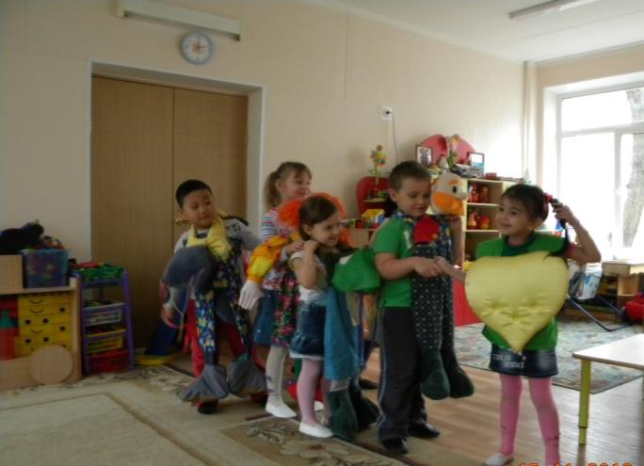
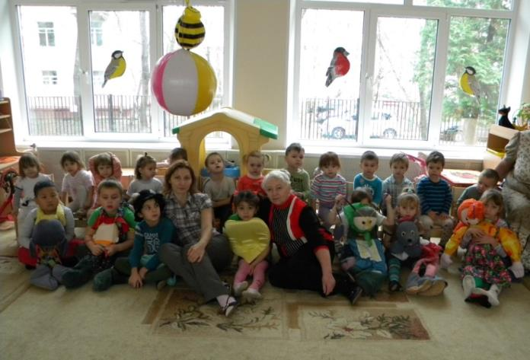
Инсценировка сказки «Репка» для младшей группы

Slide 16
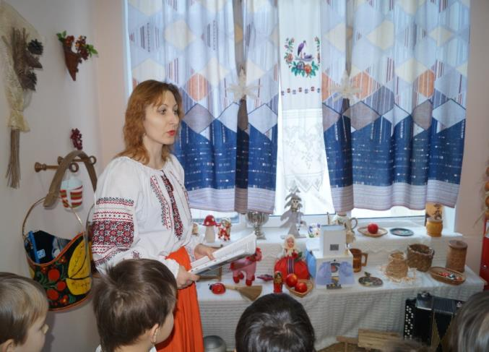
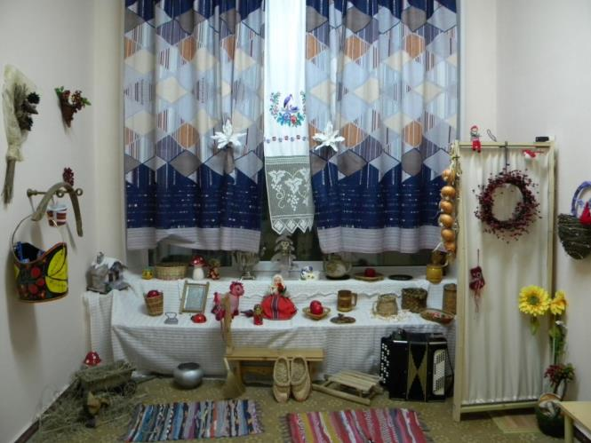
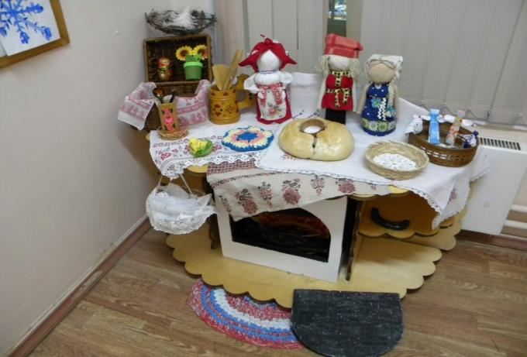
Экскурсия в мини-музей детского сада

Slide 17
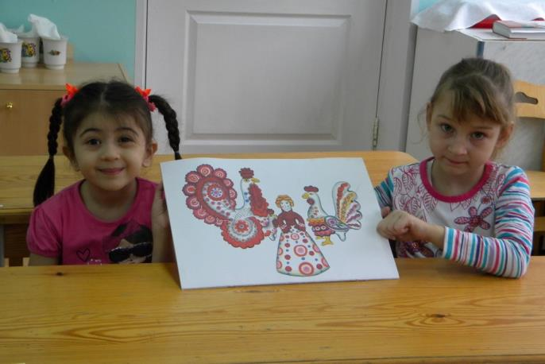
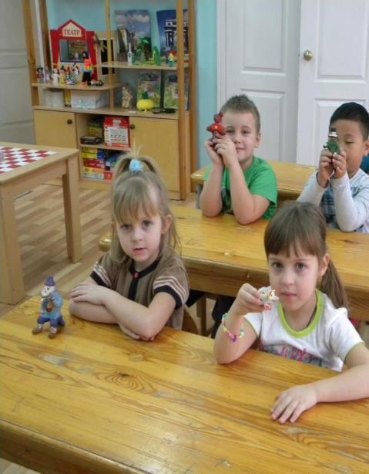
Беседа о дымковской игрушке

Slide 18
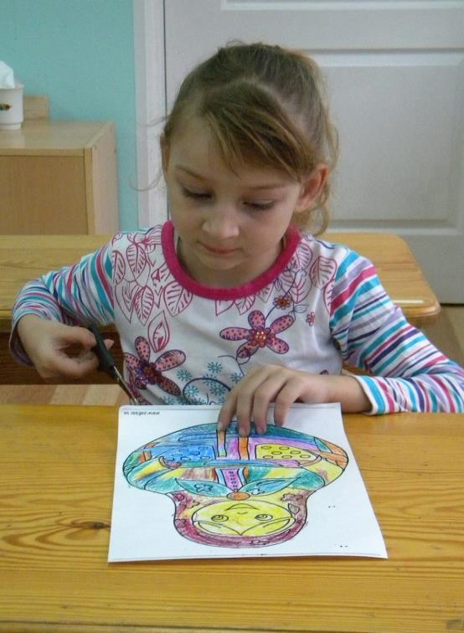
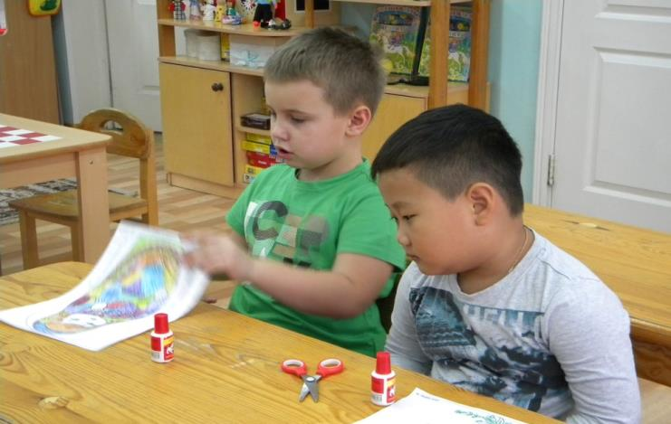
Раскрашиваем и делаем аппликацию матрешки

Slide 19
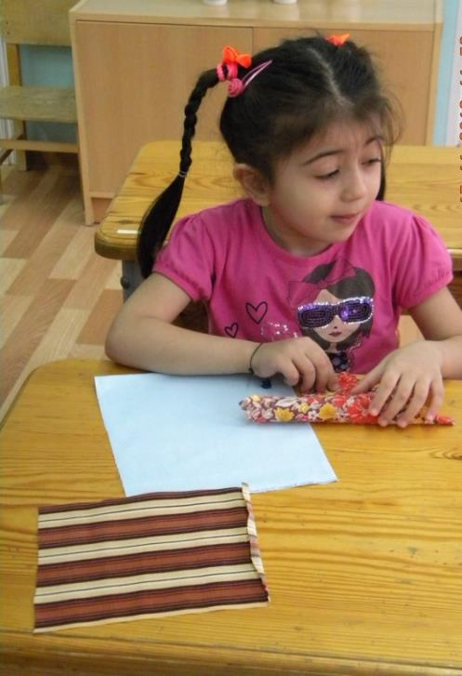
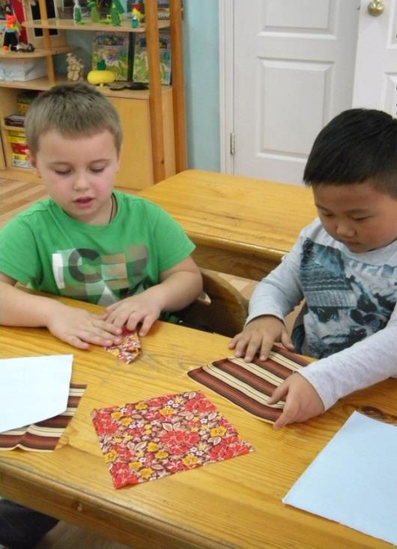
Создаем русскую народную игрушку из ткани

Slide 20
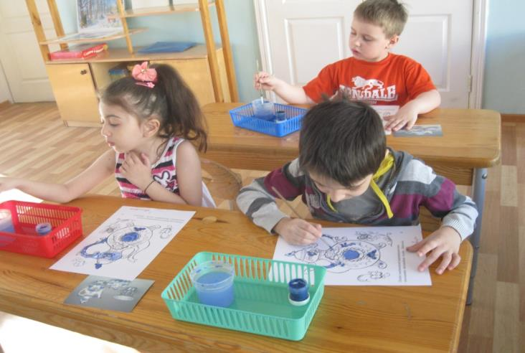
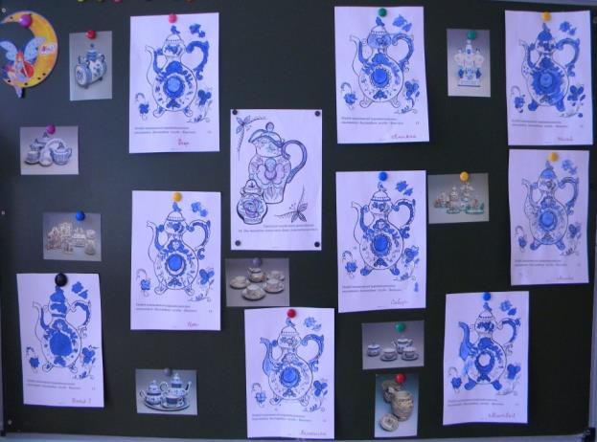
Знакомство с гжельской росписью

Slide 21
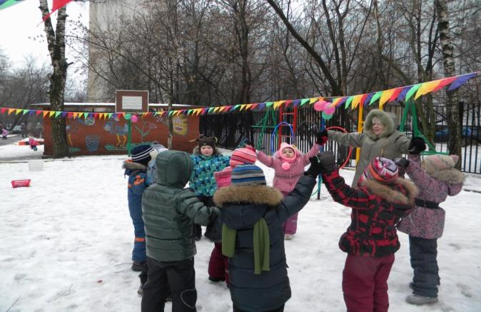
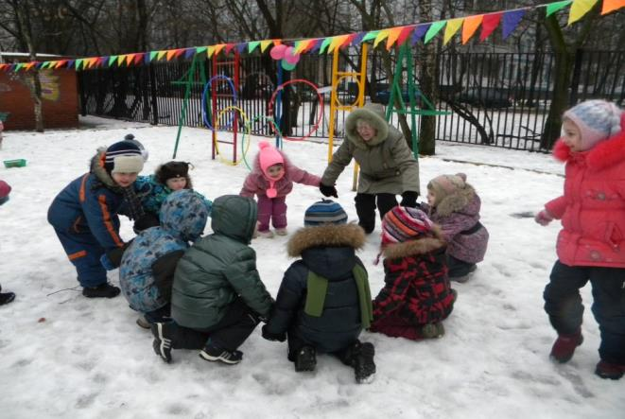
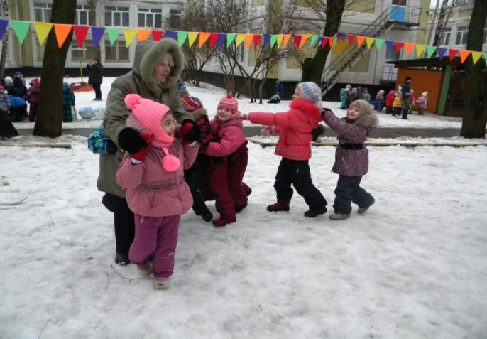
Играем в русские народные игры на прогулке Игра «Кошки-мышки»

Slide 22
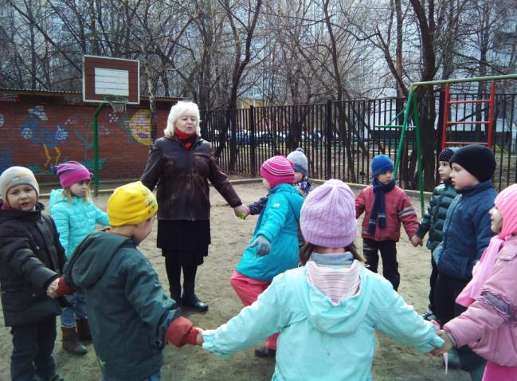
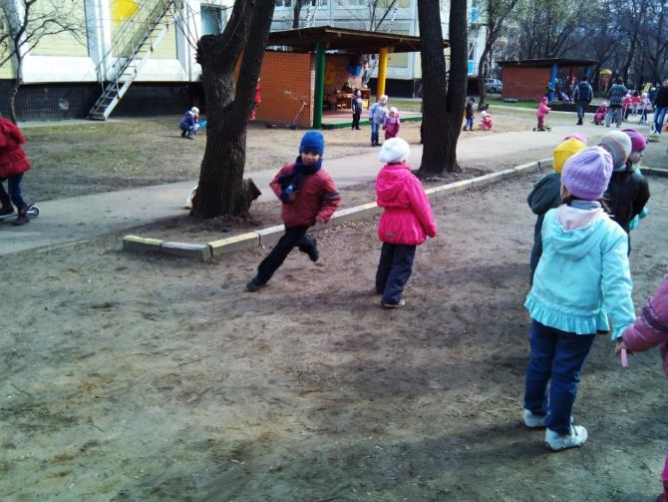
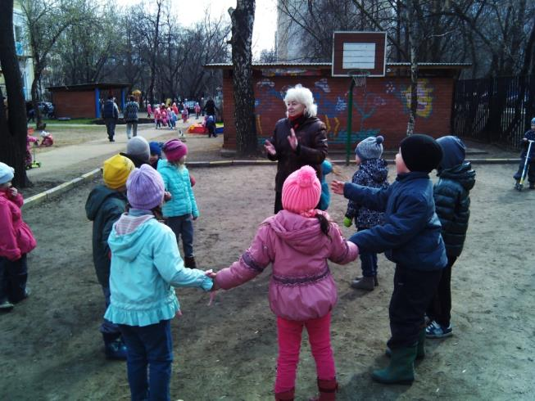
Русские народная игра «Стою, стою на жердочке»

Slide 23
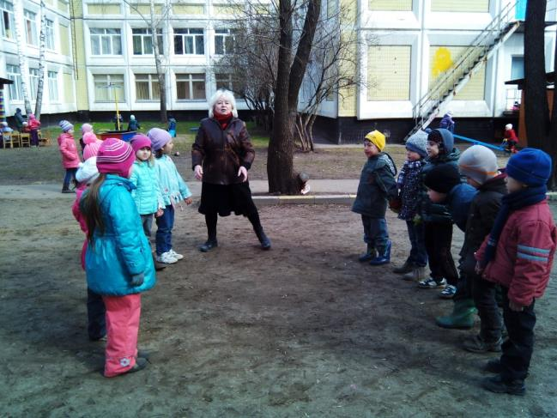
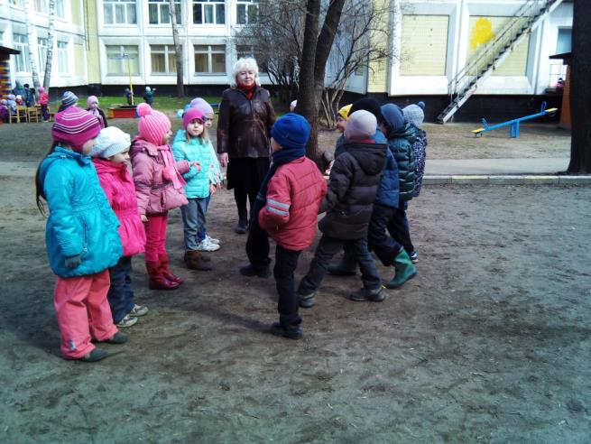
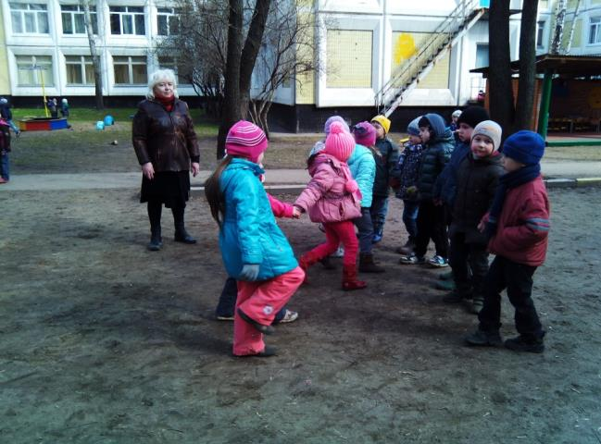
Русская народная игра «Бояре»

Slide 24
СПАСИБО ЗА ВНИМАНИЕ!

